Slide 1
Kako pomegati ljudem,
ki so drugačni
od nas?

Slide 2
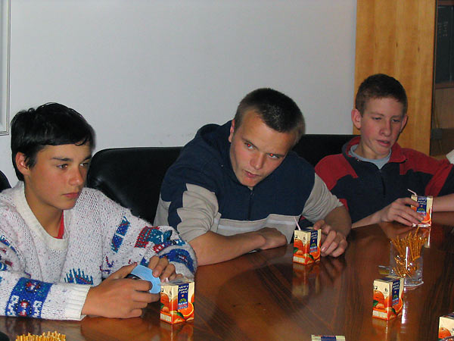
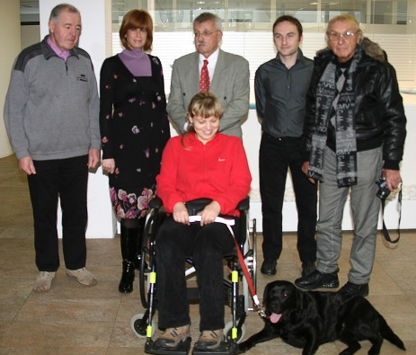
Vsi ljudje niso enaki nam.
Nekateri imajo drugačne potrebe,
drugi so v stiski
nekateri pa so bolni.

Slide 3
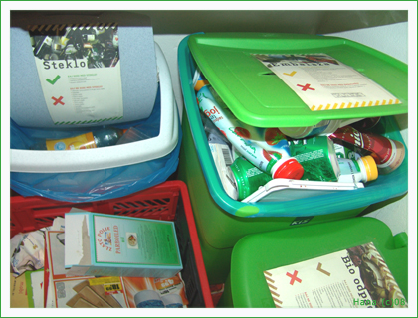
Zelo lepo je od nas, da im pomagamo.
pomagamo jim lahko tudi, če gremo namesto njih v trgovino ali pa nesemo smeti.
Včasih pa zadostuje topel pogled in lepa beseda.

Slide 4
Seveda so tudi hujši primeri, če pa v domu ni denarja, pa pomagajo humanitarne organizacije, kot so Karitas, Unicef in Rdeči križ. Nato te organizacije zbirajo denar.
Zato obstajajo različni načini. Lahko je to zbiranje pokrovčkov od plastenk ali pa humanitarni koncerti.

Slide 5
Zelo pomembno je, da pomagamo ljudem, ko potrebujejo pomoč drugih ter, da ne bežimo od njih.

